Slide 1
Was tragen sie?

Slide 2
1 2 3 4

Slide 3
1 2 3 4

Slide 4
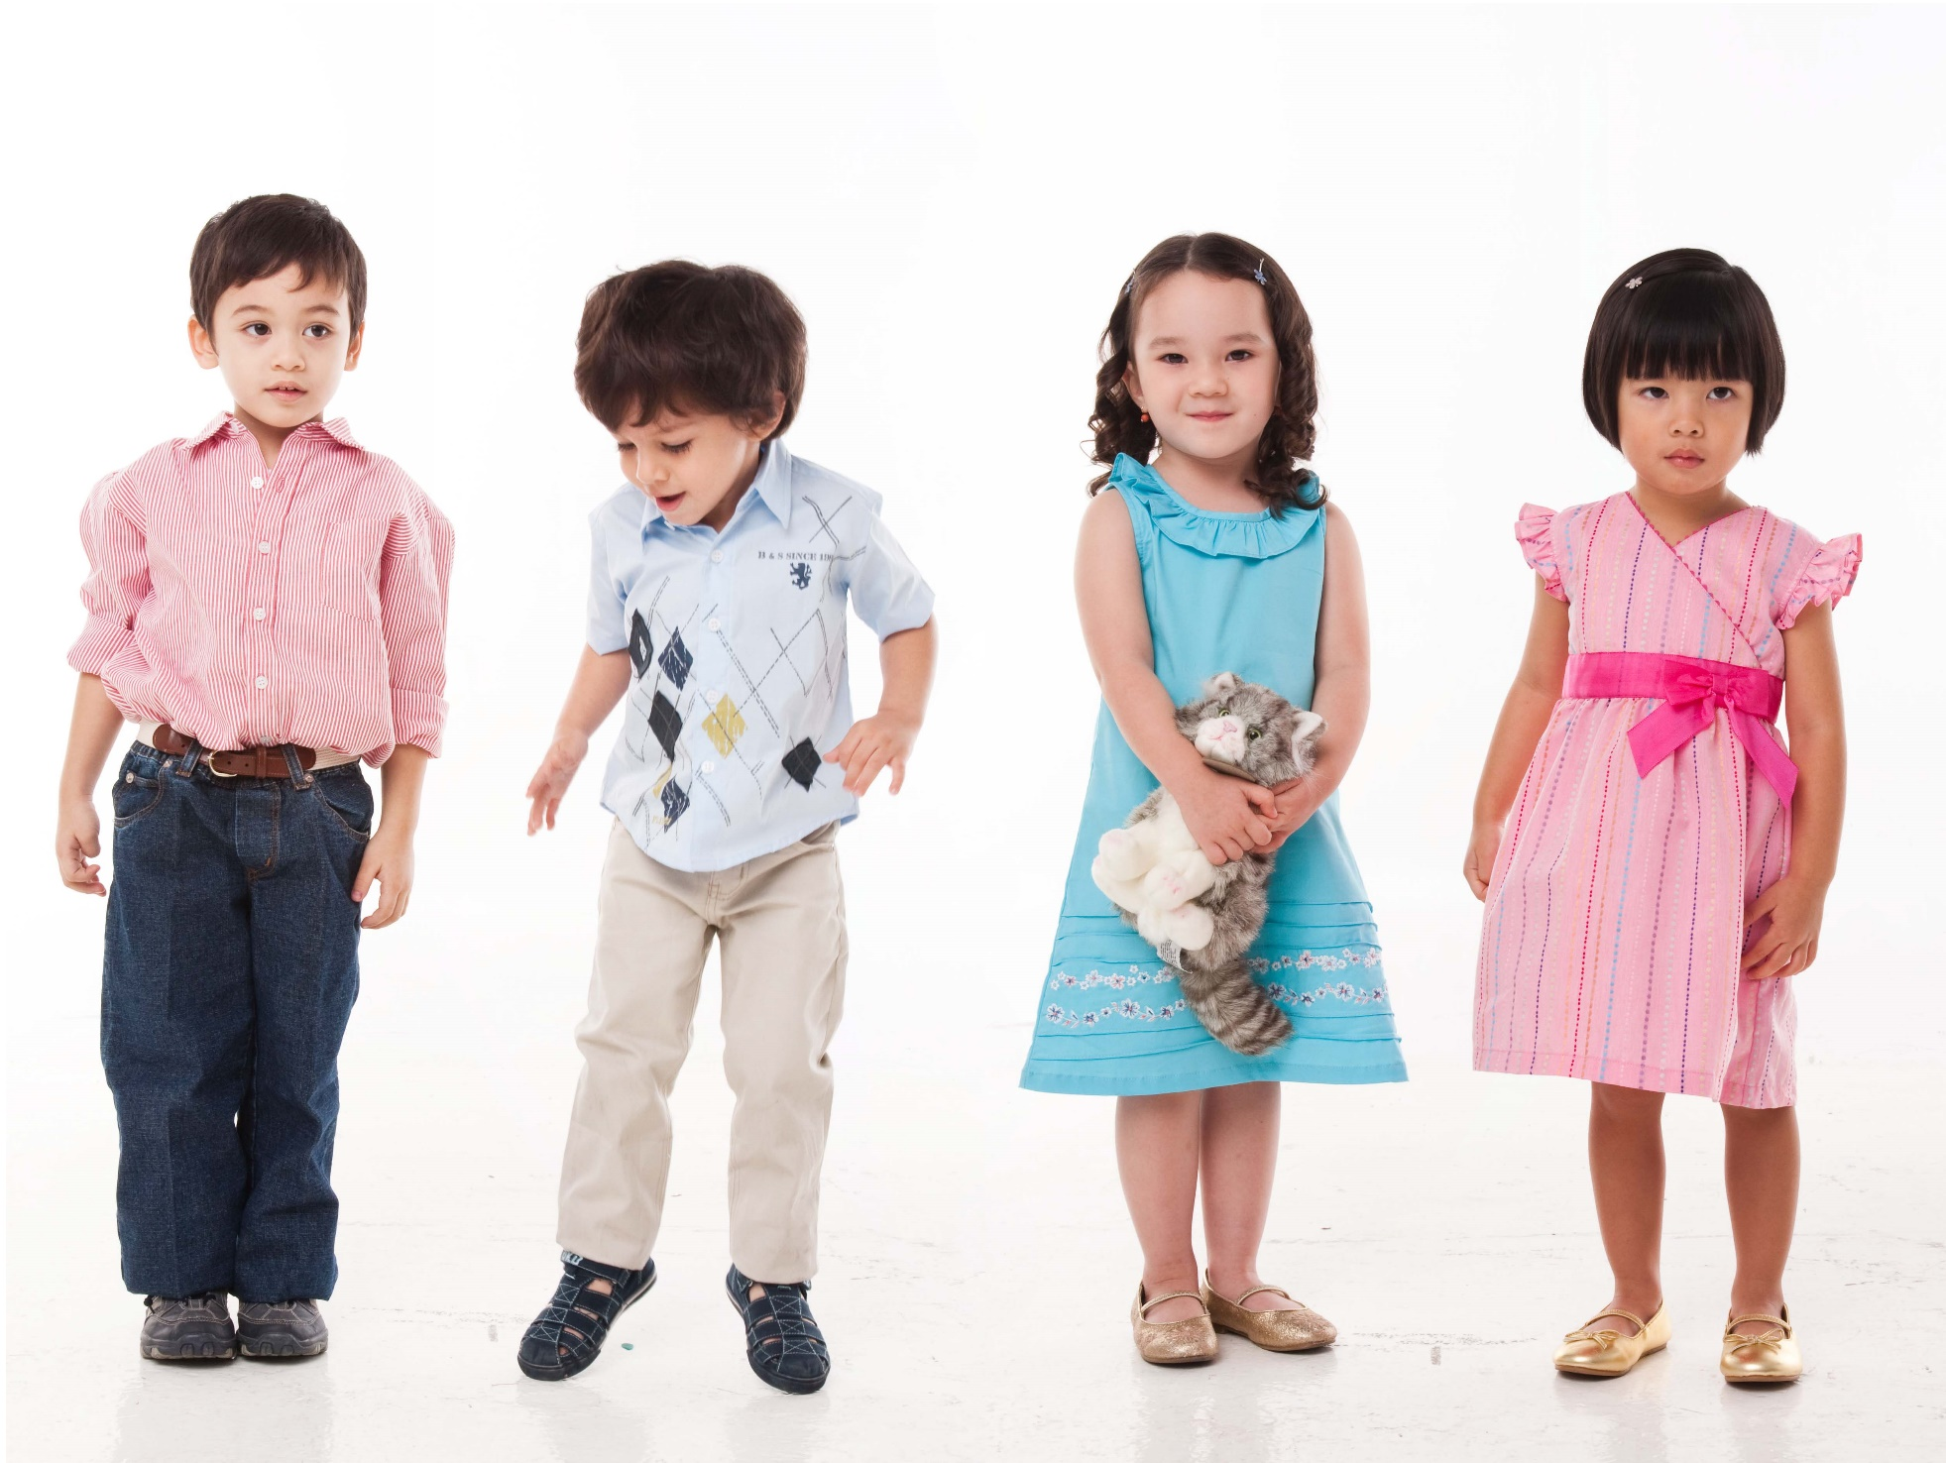
1 2 3 4

Slide 5
Groß oder klein?

Slide 6
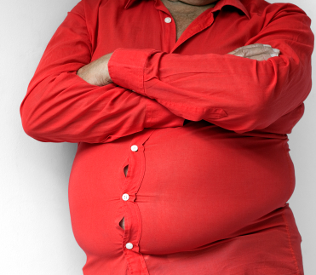
1 2

Slide 7
Lang oder kurz?

Slide 8
1 2

Slide 9
Stem Change Verbs
To Give
geben
e → i
ich gebe
wir geben
du gibst
ihr gebst
er gibt
Sie geben

Slide 10
Stem Change Verbs
To Sleep
schlafen
a → ä
ich schlafe
wir schlafen
du schläfst
ihr schlaft
sie schläft
Sie schlafen

Slide 11
Stem Change Verbs
To Run
laufen
a → ä
ich laufe
wir laufen
du läufst
ihr lauft
sie läuft
Sie laufen

Slide 12
Stem Change Verbs
To Wear
tragen
a → ä
ich trage
wir tragen
du trägst
ihr tragt
sie trägt
Sie tragen

Slide 13
Stem Change Verbs
To take
nehmen
e → i
ich nehmen
wir nehmen
du nimmst
ihr nehmt
sie nimmt
Sie nehmen

